Slide 1

Notes:
Buenas tardes. Somos Antonio, Luis y Cristian, y les presentamos FarmaContigo.
Imaginen que son las once de la noche. Necesitan un medicamento, o tienen una duda sobre uno que ya les indicaron, y no saben qué farmacia está abierta ni si lo que encuentran en internet es confiable.
Ahí nace FarmaContigo: la tranquilidad de encontrar respuestas cuando más las necesitas.
No venimos a reemplazar a un médico ni a un farmacéutico — venimos a acompañar, para que la persona se oriente mejor y sepa dónde acudir.
Transición: "Y para entender por qué creemos que esto tiene valor, partamos por el problema."

Slide 2
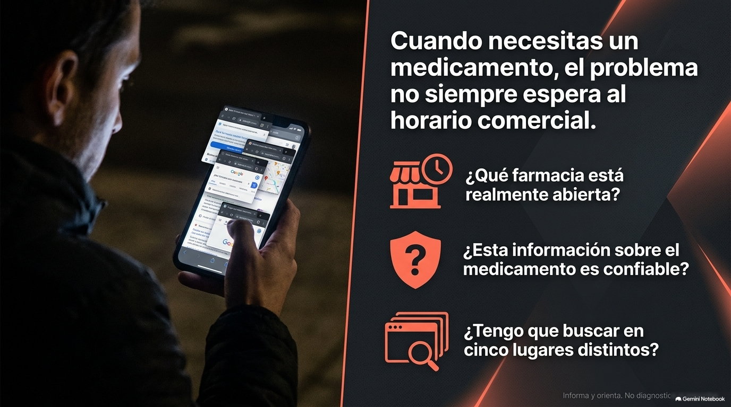
Notes:
"Hoy este problema está fragmentado. Buscas qué farmacia está abierta en un sitio, confirmas el horario en otro, y después buscas si la información del medicamento es confiable.
Y no es solo perder tiempo — en salud aparece algo más importante: la incertidumbre. ¿La farmacia realmente está abierta? ¿Puedo confiar en lo que estoy leyendo?
FarmaContigo nace precisamente para reducir esa fragmentación."
Transición: "Entonces nos hicimos una pregunta: ¿qué pasaría si todo eso pudiera resolverse dentro de una misma conversación?"

Slide 3
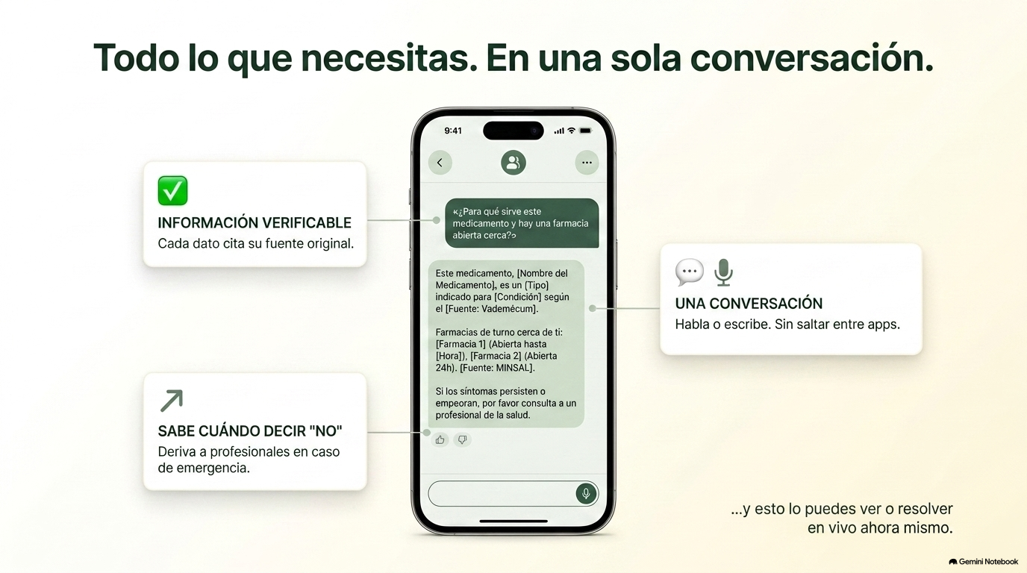

Notes:
"Esta es la idea central de FarmaContigo: todo lo que necesitas, en una sola conversación.
Por ejemplo: '¿para qué sirve este medicamento y hay una farmacia abierta cerca de alguna comuna?' — el asistente entiende que ahí hay dos necesidades distintas, y las resuelve en la misma interacción.
Tres cosas son fundamentales acá. Primero, la información es verificable — siempre decimos de dónde sale. Segundo, no obligamos a saltar entre aplicaciones: hablas o escribes, y el sistema mantiene el contexto. Y tercero, probablemente lo más importante: sabe cuándo decir que no. Si alguien pide una dosis o un diagnóstico, no improvisa — deriva a un profesional.
La idea no es que la inteligencia artificial responda todo. Es que responda bien lo que realmente debe responder."
(→ demo en vivo: "Y esto lo pueden ver o resolver en vivo, ahora mismo.")

Slide 4
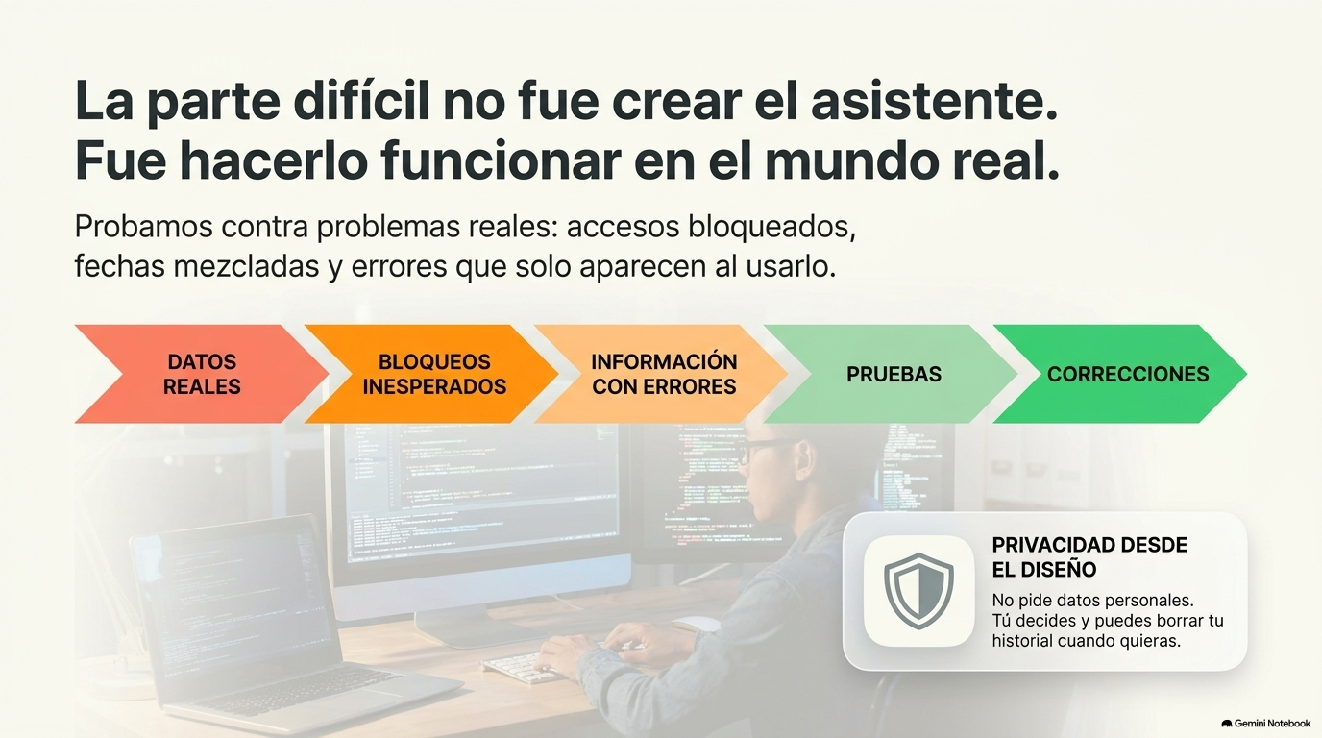
Notes:
Devuelta del memo: "Ahora, hacer una demostración que funcione es relativamente fácil. Lo difícil empieza cuando la enfrentamos al mundo real.“
"Para nosotros, esta fue probablemente la parte más importante del proyecto: la parte difícil no fue crear el asistente, fue hacerlo funcionar en el mundo real.
Con datos reales aparecieron problemas que no se ven en un ejemplo de laboratorio: accesos bloqueados, fechas mezcladas, fuentes que no se comportaban como esperábamos, errores que solo aparecen cuando el sistema se usa de verdad. Y seguimos un ciclo simple: trabajar con datos reales, encontrar el problema, corregir, volver a probar.
Eso también nos llevó a decisiones más responsables — como la privacidad: minimizamos la exposición de datos personales y le damos al usuario control sobre su historial.
No buscamos mostrar un sistema perfecto. Buscamos mostrar uno donde entendemos sus límites, los probamos, y diseñamos controles para ellos."
Transición: "Y todo esto finalmente vuelve a una idea mucho más sencilla: qué experiencia queremos entregarle a la persona."

Slide 5

Notes:
"FarmaContigo no busca agregar otra aplicación más a las que ya existen. Busca exactamente lo contrario: que una persona empiece con una duda, la exprese de forma natural, encuentre información confiable, sepa dónde acudir, y termine con algo que hoy suele faltar — claridad.
Por eso lo resumimos así: menos búsqueda, más claridad.
Porque cuando tenemos una duda relacionada con salud, lo último que necesitamos es seguir buscando. Lo que necesitamos es saber cuál es el siguiente paso."
(pausa de 2 segundos)
"Eso es FarmaContigo: orientación cuando la necesitas, y claridad para saber cómo seguir. Gracias."

Slide 6
ANEXOS
Material de referencia técnica: arquitectura, evidencia y evaluación

Slide 7
ANEXO A
Arquitectura de la solución
Una experiencia simple con control de extremo a extremo
Usuario
Canal empresarial
Servicio seguro
Inteligencia
Fuentes
Escribe o dicta la pregunta y acepta el aviso de privacidad.
→
Interfaz web responsive con voz, estado del proceso y borrado de datos.
→
API FastAPI valida consentimiento, límites de uso y políticas.
→
LangGraph clasifica la intención y coordina la respuesta.
→
MINSAL en vivo y vademécum RAG en Qdrant.
CONTROLES TRANSVERSALES
Privacidad
Seguridad
Resiliencia
Gobernanza
Consentimiento expreso · TTL · borrado
Guardrails de entrada y salida
Rate limiting y fuente de respaldo
Trazabilidad JSON a INFO / Fly Logs
Resultado: acceso conversacional a información farmacéutica con control, evidencia y capacidad de auditoría.
Notes:
el usuario escribe o dicta su pregunta y acepta el aviso de privacidad; la interfaz web la recibe; nuestra API valida el consentimiento y los límites de uso; LangGraph clasifica la intención y coordina la respuesta; y consulta dos fuentes — el MINSAL en vivo y nuestro vademécum en Qdrant. Todo esto corre bajo cuatro controles transversales: privacidad, seguridad, resiliencia y gobernanza.

Slide 8
ANEXO B
Arquitectura técnica
Cada consulta atraviesa una cadena controlada y observable
1 · Front
2 · API
3 · Control
4 · Guardrail
5 · Grafo
6 · Tools
7 · Salida
HTML/CSS/JS
Web Speech API
FastAPI
POST /chat · SSE
Consentimiento
Rate limiting
PII · inyección
urgencias
LangGraph
router + memoria
MINSAL
Qdrant / RAG
Guardrail
respuesta + SSE
ESTADO, RETENCIÓN Y OBSERVABILIDAD
Memoria temporal
Auditoría
Trazabilidad operacional
MemorySaver separado por user_id. TTL configurable; valor por defecto: 24 horas.
JSONL: pregunta → herramienta → respuesta → fuente. Endpoints protegidos por clave admin.
structlog emite JSON a INFO con request_id, user_id, pregunta, capa y duración.
EJECUCIÓN Contenedor Docker · despliegue Fly.io · logs por stdout · configuración mediante variables de entorno
Diseño actual: modular, probado localmente y preparado para operar con evidencia técnica en Fly.
Notes:
Cada consulta pasa por siete etapas controladas: front, API, control de consentimiento y límites, guardrail de seguridad, el grafo de LangGraph, las tools de datos, y un guardrail de salida antes de responder. Además llevamos memoria temporal con vencimiento de 24 horas, auditoría completa de cada pregunta y respuesta, y trazabilidad operacional en tiempo real.

Slide 9
ANEXO C
Evaluación — evidencia de pruebas
Qué se probó | Resultado
Grafo (routing, historial, aislamiento entre usuarios) | 7 / 7
Pipeline de datos MINSAL (vigencia, fallback, cache) | 7 / 7
Guardrails adversarios (incl. emergencia médica e inglés) | 22 / 22
Dataset adversario original (dosis, roleplay, escalada) | 24 / 24
Rate limiting (sesión e IP) | 5 / 5
Trazabilidad estructurada (structlog → Fly) | 1 / 1
Dictado por voz en el front | 6 / 6
34 / 34 verificaciones automatizadas superadas en total.
Notes:
34 de 34 verificaciones automatizadas superadas: grafo, pipeline MINSAL, guardrails (incluida deteccion de emergencia e ingles), dataset adversario, rate limiting, trazabilidad y voz.

Slide 10
ANEXO D
Matriz de riesgos — panorama completo
# | Riesgo | Dimensión | Prob. | Impacto | Dueño
1 | Recomendación de medicamento o dosis | Técnica/Legal | Media | Crítico | Luis + Cristian
2 | API MINSAL no responde o bloquea IP | Operacional | Alto | Alto | Cristian
3 | Alucinación de ficha o dato clínico | Técnica | Media | Crítico | Cristian + Antonio
4 | Prompt injection anula las reglas | Técnica | Media | Alto | Luis
5 | Se informa stock/precio no confirmado | Legal/Reput. | Media | Alto | Antonio + Luis
6 | Datos personales quedan en el historial | Legal | Media | Alto | Todo el equipo
7 | Turno con fecha vieja presentado vigente | Operacional | Alta | Alto | Cristian
8 | Corpus traducido induce errores | Técnica | Media | Medio | Antonio
9 | Caída del servicio durante la demo | Operacional | Baja | Medio | Todo el equipo
10 | Costo de tokens se dispara | Financiera | Baja | Medio | Cristian
11 | Proxy depende de infraestructura externa | Operacional | Media | Alto | Antonio
12 | Falso positivo bloquea farmacias legítimas | Técnica | Alta | Alto | Antonio + Luis
13 | Emergencia médica no derivada a tiempo | Clínica/Legal | Media | Crítico | Luis
Notes:
Identificamos13 riesgos, con su probabilidad e impacto. Los mas criticos (recomendar dosis, alucinacion, emergencia no derivada) tienen mitigaciones deterministas, sin depender solo del modelo.

Slide 11
ANEXO E
Código y despliegue en vivo
Aplicación en producción
asistente-farmacias.fly.dev
Historial de auditoría (pregunta → tool → respuesta → fuente)
asistente-farmacias.fly.dev/historial/ver
Repositorio del código fuente
github.com/luiscaroca-ai/TFGrupo1FarmaContigo
Notes:
Todo esto está funcionando ahora mismo, no es una maqueta. Aquí está el link a la aplicación en producción, el historial de auditoría en vivo, y el repositorio del código.

Slide 12
ANEXO F
Matriz de capas de control
Cada capa protege algo distinto — determinista donde no puede haber ambigüedad, probabilística donde se necesita comprensión de lenguaje natural.
# | Capa | Tipo | Riesgo que mitiga
1 | Input Guard | Determinista | Prompt injection, robo de PII, inyecciones en inglés y emergencias médicas (riesgo de vida).
2 | Router Fail-closed | Probabilística | Desviación hacia intenciones no permitidas (consultas de dosis/tratamiento).
3 | Rechazo Determinista | Determinista | Intentos de persuasión del modelo en rutas críticas de salud.
4 | Prompt del Generador | Probabilística | Alucinaciones, invención de datos o sugerencias de dosificación.
5 | Output Guard | Determinista | Fugas de posología, recomendaciones de toma o datos sensibles en la respuesta final.
Notes:
Matriz de las 5 capas de control mas cercanas al guardrail: 3 deterministas (input guard, rechazo, output guard) y 2 probabilisticas (router, generador). Cada fila indica el riesgo especifico que esa capa mitiga. Usar si preguntan capa por capa que pasaria si una fallara.

Slide 13
ANEXO G
Ley 21.719 — qué exige realmente
LO QUE LA LEY SÍ EXIGE
LO QUE A VECES SE CONFUNDE
Transparencia hacia el usuario sobre SUS propios datos personales: qué se recolecta, para qué, y con qué base legal — y su derecho a acceder, corregir o borrar esos datos.
No exige mostrar, en cada respuesta del chat, la fuente y el timestamp exacto de dónde salió cada dato — esa es una buena práctica de calidad de RAG, no un mandato legal específico de esta ley.
Ya cubierto: consentimiento explícito, TTL de 24h, y borrado bajo demanda (ver Anexo G).
Notes:
Quisimos ser precisos con la ley: exige transparencia sobre los datos del propio usuario, no necesariamente mostrar la fuente y el minuto exacto de cada dato en el chat. Eso último es buena práctica, no una exigencia legal. Y lo que sí exige, ya lo cubrimos: consentimiento explícito, tiempo de vida de los datos, y borrado bajo demanda.

Slide 14
ANEXO H
Privacidad y consentimiento — ya construido, no solo prometido
1
2
3
4
Consentimiento explícito
TTL real de 24 horas
Borrado bajo demanda
Transparencia consultable
El chat exige aceptar un aviso de privacidad versionado antes de conversar (HTTP 428 si no se acepta).
Un proceso de limpieza automática borra conversaciones y registros de auditoría más antiguos que el límite.
El usuario puede pedir el borrado inmediato de sus propios datos vía DELETE /privacidad/datos/{user_id}.
GET /privacidad documenta en vivo qué se guarda, para qué, y con qué terceros (OpenAI, Qdrant, MINSAL).
Notes:
La privacidad no quedó solo prometida en un documento. El chat exige aceptar un aviso antes de conversar, los datos se borran automáticamente a las 24 horas, cualquiera puede pedir el borrado inmediato de los suyos, y hay un endpoint que muestra en vivo exactamente qué se guarda y con quién se comparte.

Slide 15
ANEXO I
Lo que aprendimos — una lección por fase
1
2
3
4
5
FASE 1 · DATOS
FASE 2 · MINSAL
FASE 3 · GRAFO
FASE 4 · GUARDRAILS
FASE 5 · DESPLIEGUE
El dato mal etiquetado no se nota en el enunciado, se nota en el dato.
Una fuente externa real siempre sorprende más que el enunciado.
Sin coordinar, dos personas resuelven el mismo problema dos veces.
La misma regla en entrada y salida puede significar cosas opuestas.
Que el deploy no muestre error no significa que el sistema funcione.
La columna “Contraindications” del CSV traía reacciones adversas, no contraindicaciones.
El MINSAL bloqueaba IPs de la nube y mezclaba fechas viejas con nuevas.
Se construyeron dos routers completos en paralelo, cada uno sin saber del otro.
El patrón que detecta el celular del usuario también bloqueaba el de una farmacia.
Dos veces la app quedó caída porque un archivo nunca llegó a la imagen de Docker.
Notes:
Cierre tecnico para la ronda de preguntas: una leccion concreta por cada una de las 5 fases del proyecto, no genericas. Sirve para responder con detalle real si alguien pregunta que fue lo mas dificil de construir en alguna fase especifica.

